Slide 1
Sistema de Gestão de ingressos
Vinícius Pereira de Oliveira
Orientador: José Ricardo

Slide 2
Introdução
Na última década, várias mudanças ocorreram no mercado online ficando cada vez mais forte, a cada dia e mais comum a compra pela internet, sendo uma maneira de oferecer mais praticidade, conforto e agilidade ao público, garantindo maior predisposição à compra, hoje a internet e a principal forma de divulgação do seu negócio.

Slide 3
Requisitos funcionais
Crud usuário
Crud evento
Crud ingresso
Crud carrinho
Comprar ingresso
Geral relatório

Slide 4
Requisitos não funcionais
O sistema é web para que o acesso seja de qualquer plataforma.
Formato de image para upload.

Slide 5
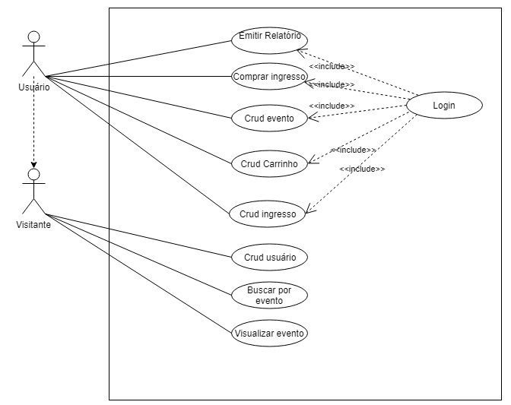
Caso de uso

Slide 6
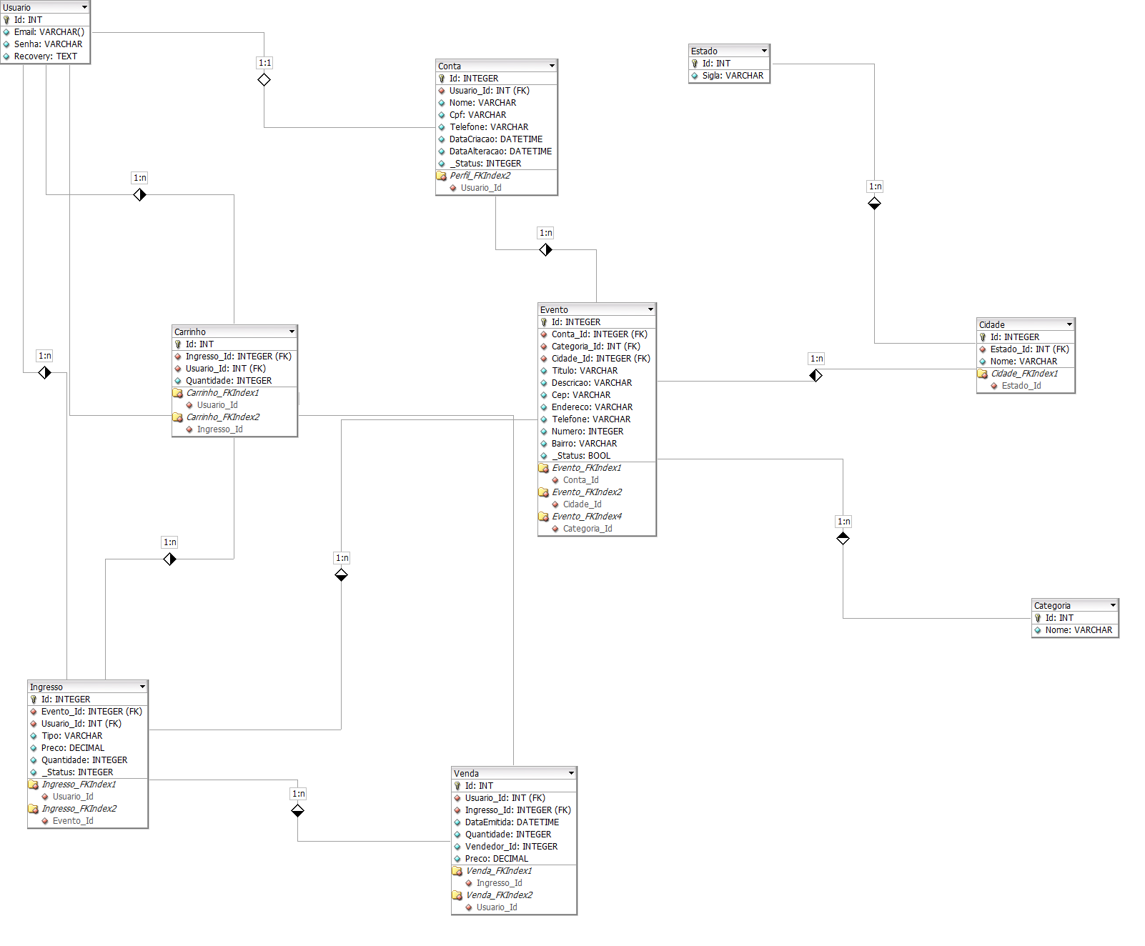
Diagrama Entidade Relacionamento

